Slide 1
笑談日常生活

Slide 2
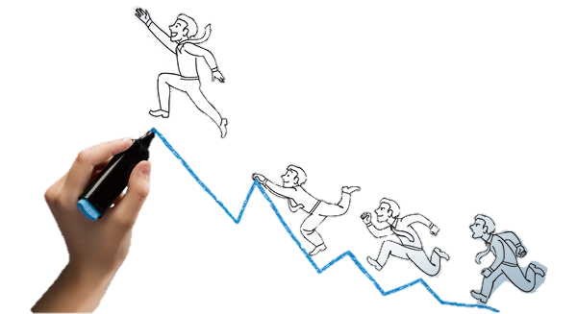
個人的選擇？
健康
快樂
賺錢

Slide 3
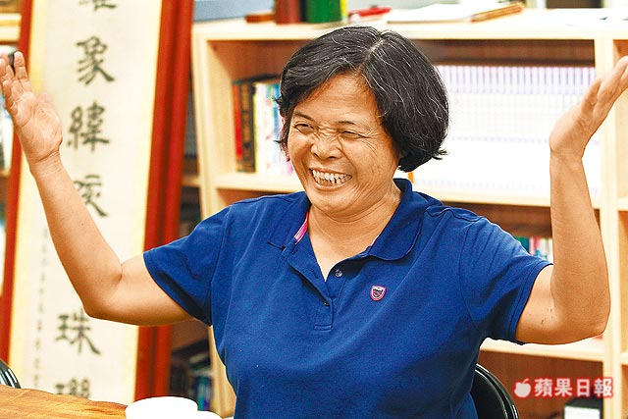
王秀雲校長

Slide 4
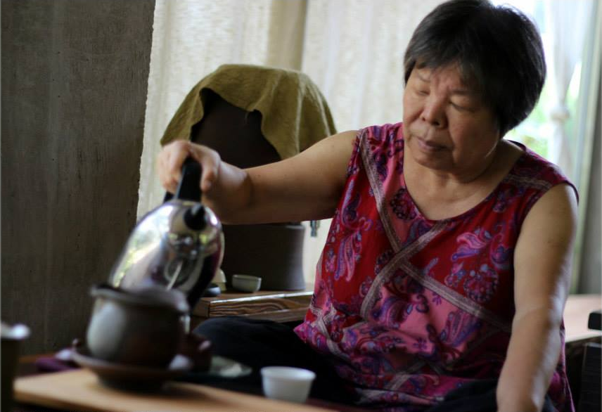
劉美霞女士

Slide 5
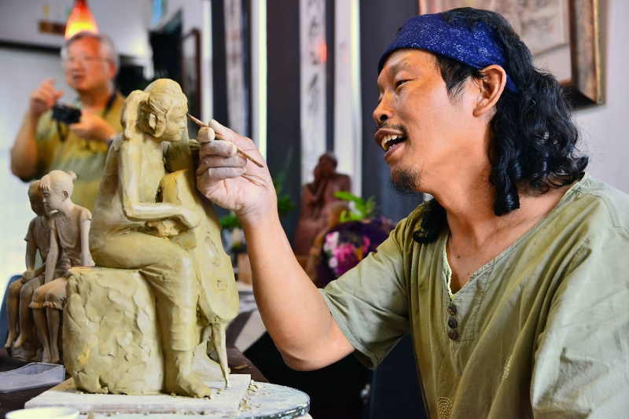
朱義成老師

Slide 6
工作與生活的結合
公益
生活
扶輪經驗
業務行銷
成立基金會

Slide 7
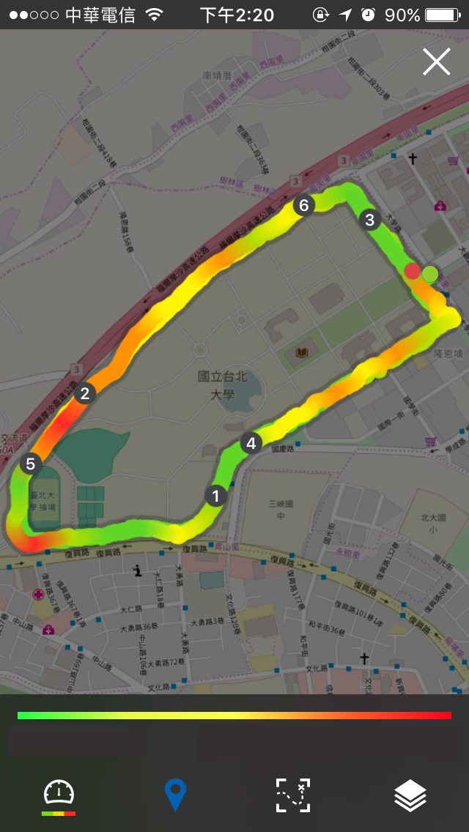
生活中的三件事
非洲鼓
走路
量體重

Slide 8
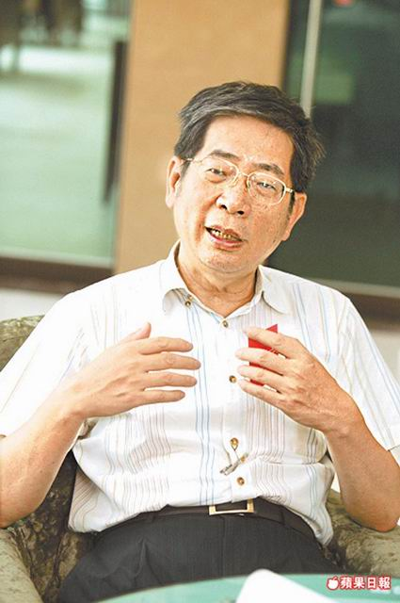
成果
2010
2017
10公里／天以上
＊25天
＊12月
＊7年
＝21000公里以上
體重 83Kg 〉 71公斤Kg
三酸肝油脂 450 〉 200

Slide 9
生活的體悟
均衡飲食
充分睡眠
適度運動
多喝水

Slide 10
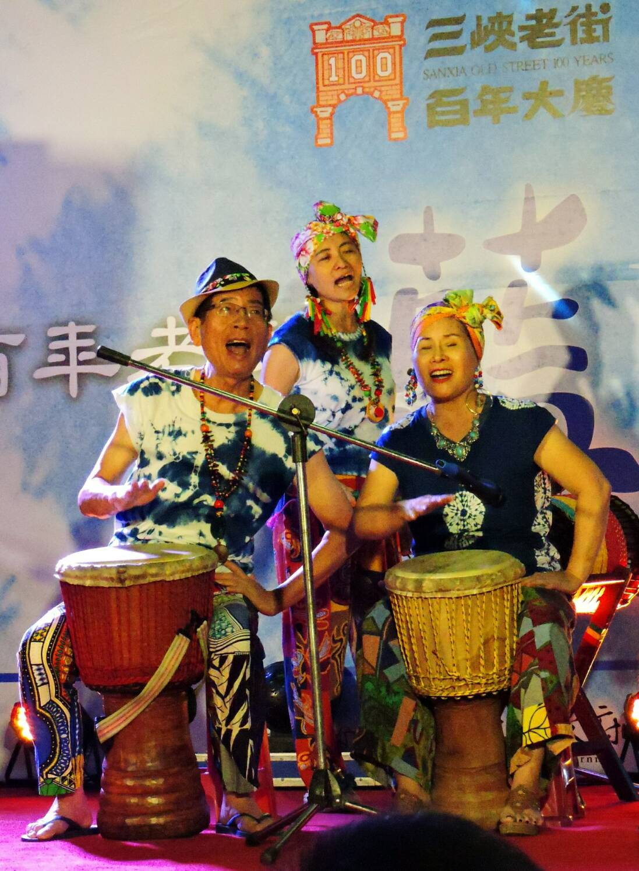
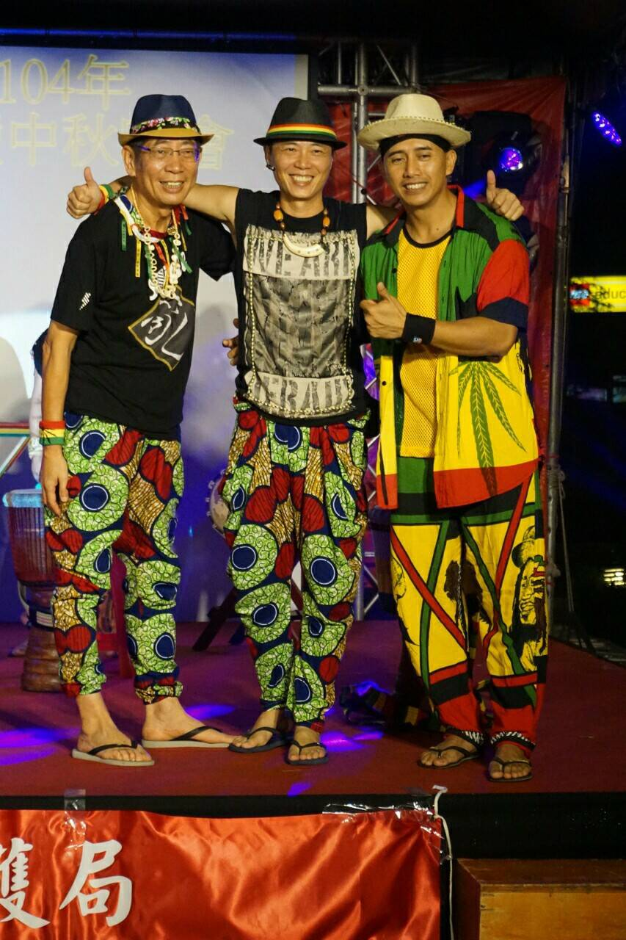

Slide 11
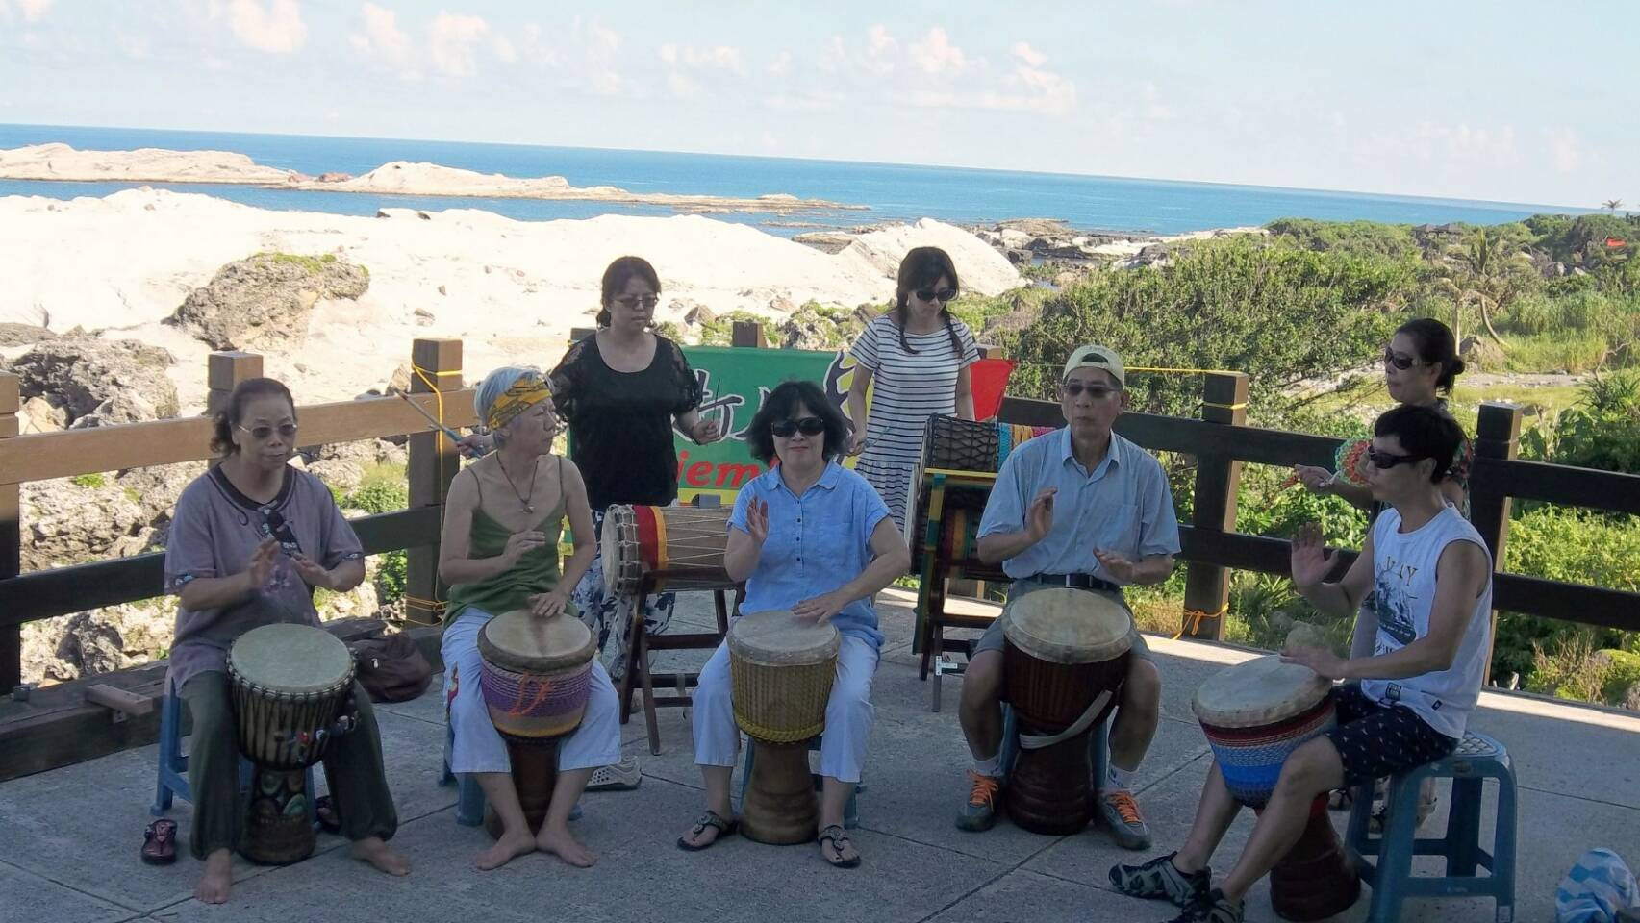
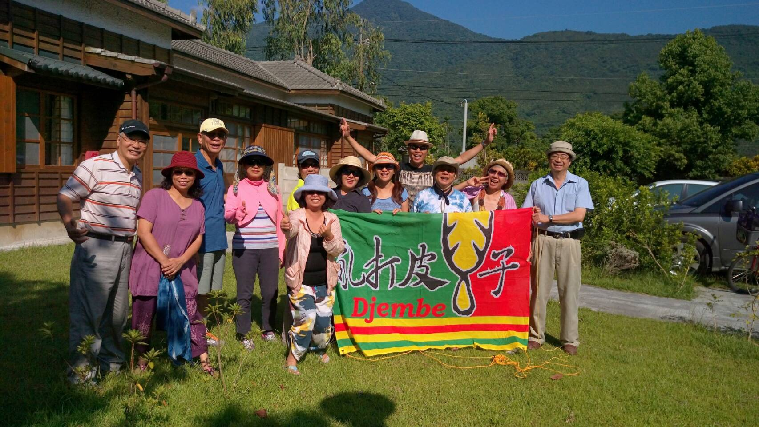
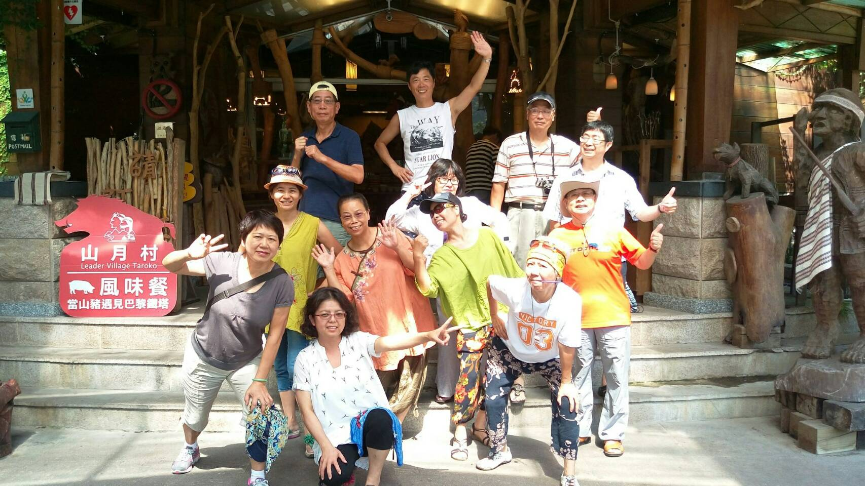
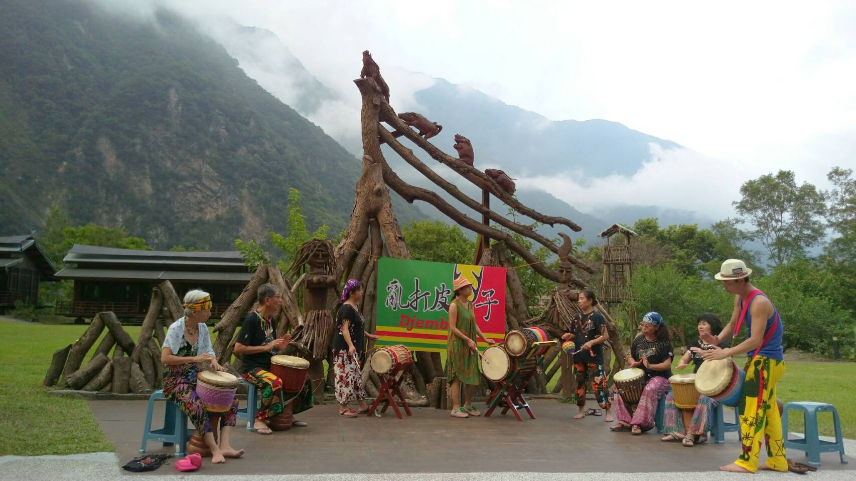

Slide 12
企業責任
客戶思維
環境永續
企業責任
員工同體
專業提供
服務導向

Slide 13
全方位思考，一條龍服務
從負責來追求永續
從善念來建立互信
從服務來延伸業務
從廠商來控制品質
從設計來掌握成本
從規劃來定位產品

Slide 14
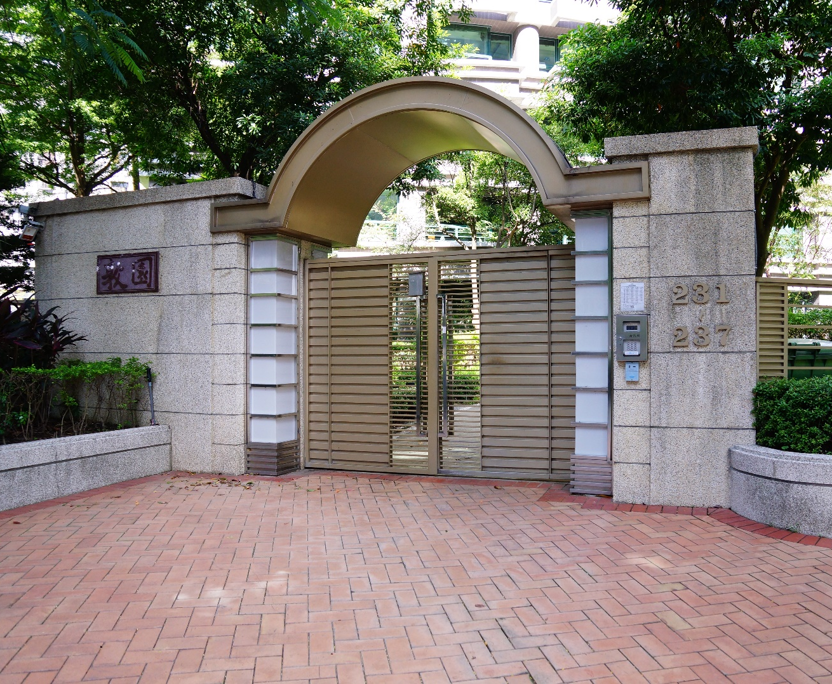
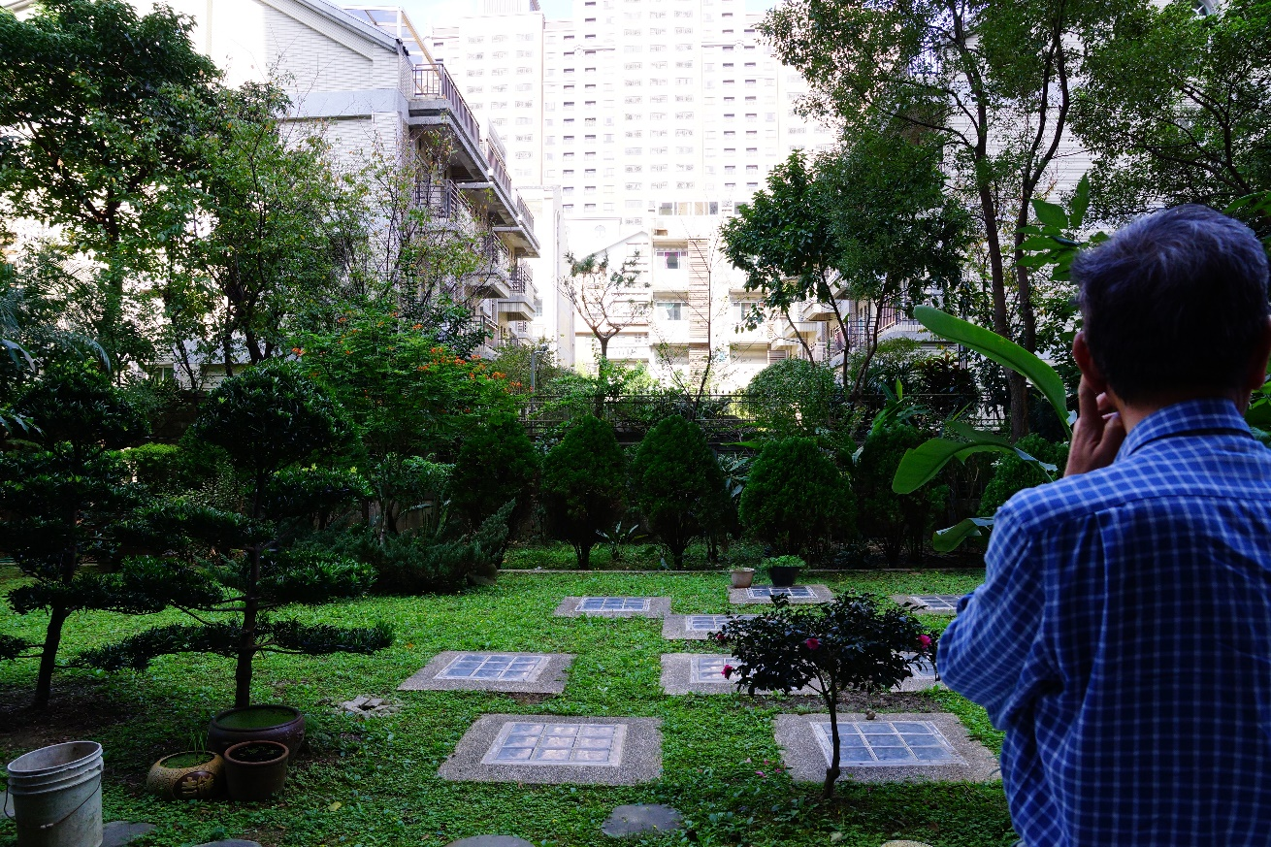
建案-敦園

Slide 15
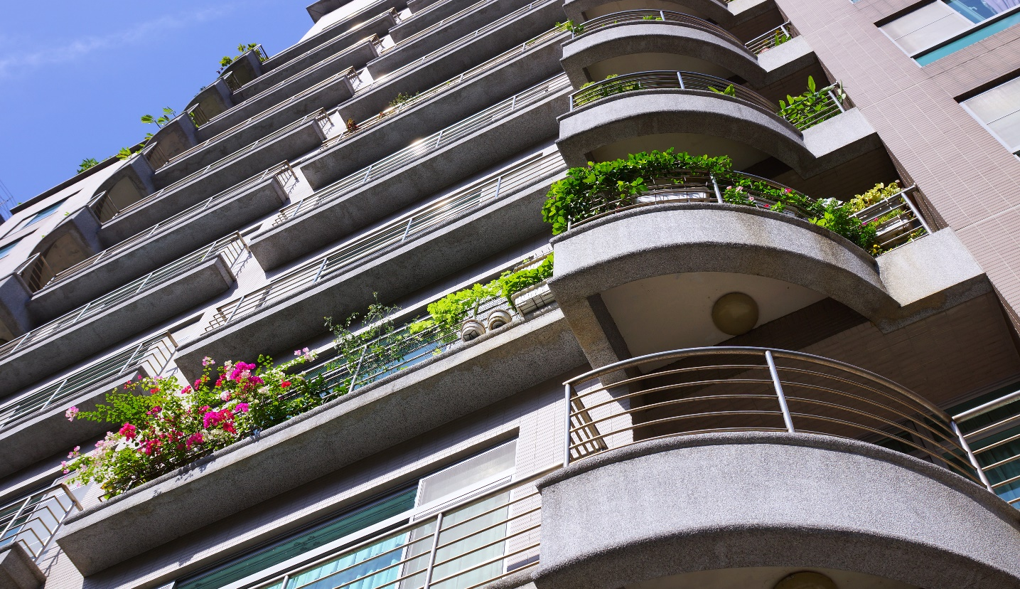
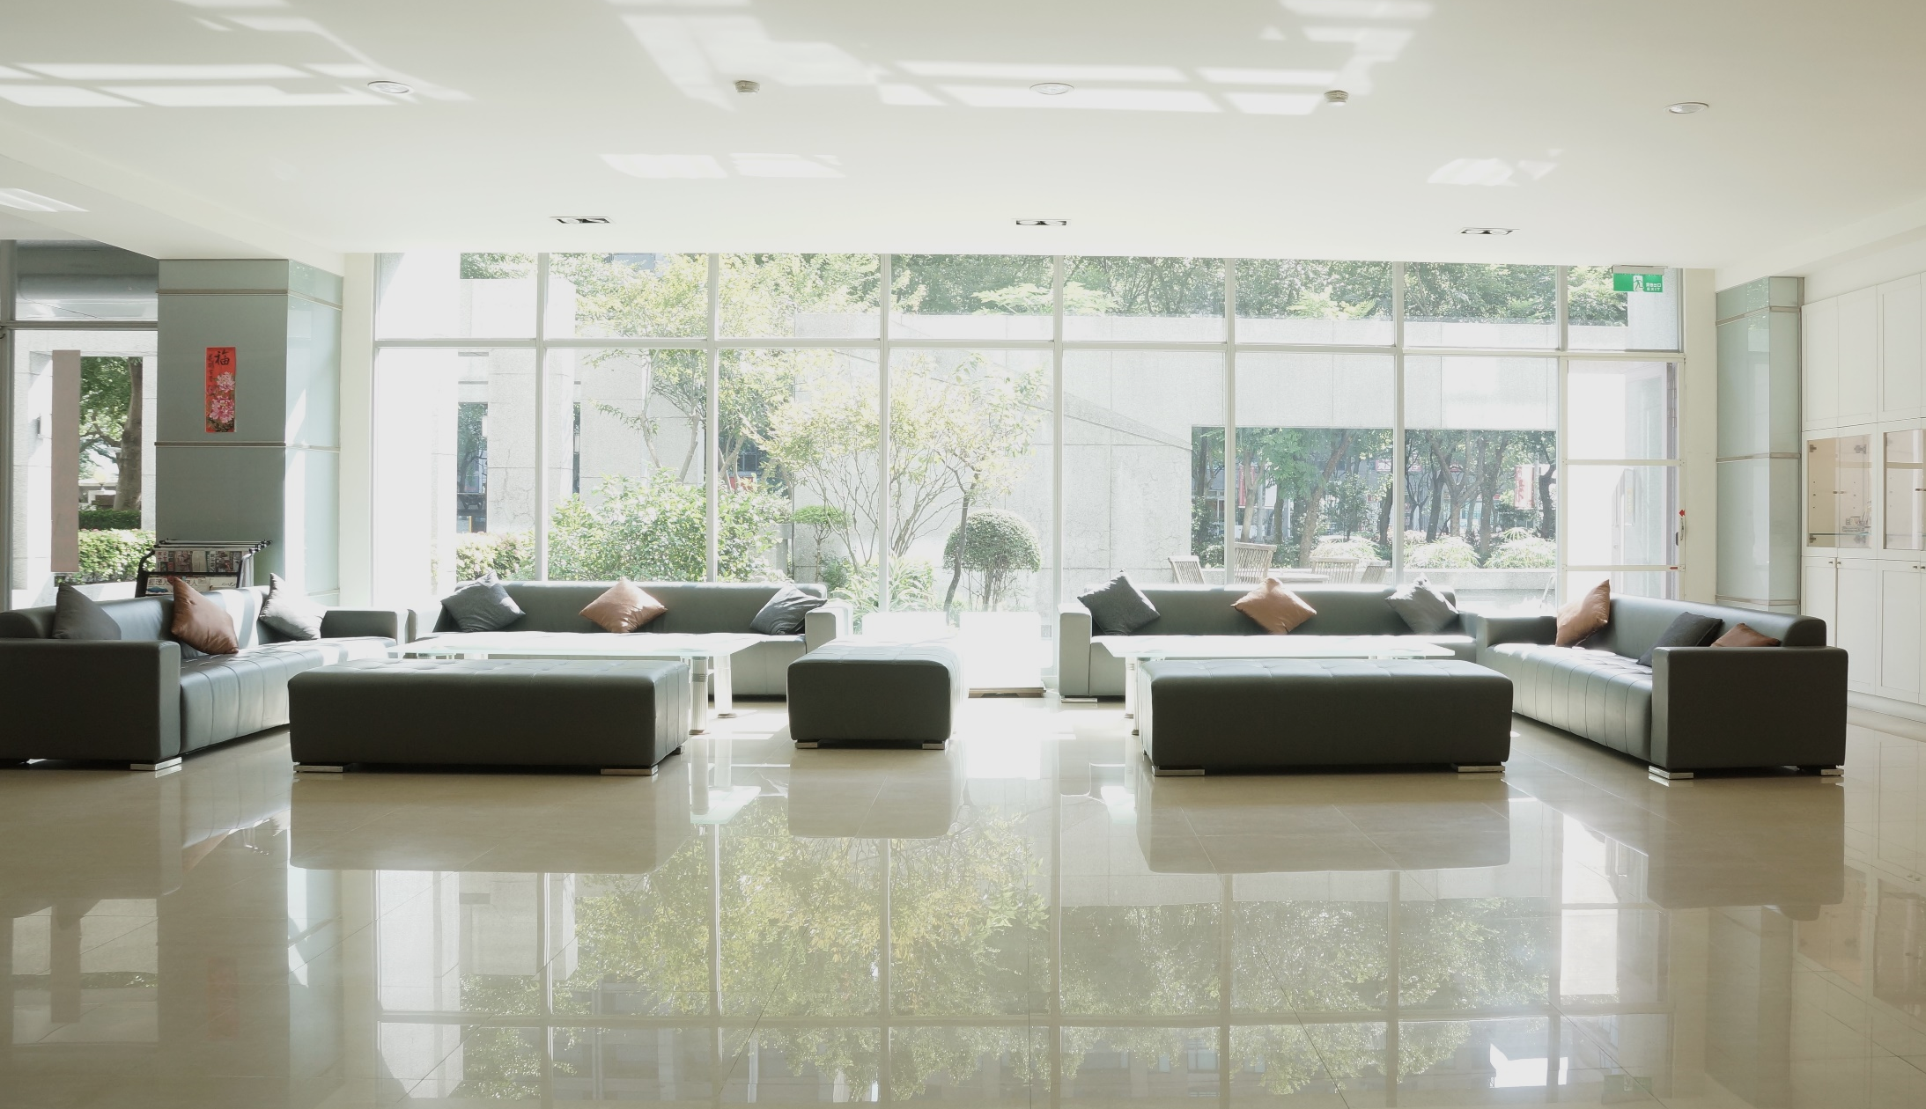
建案二-麗園

Slide 16
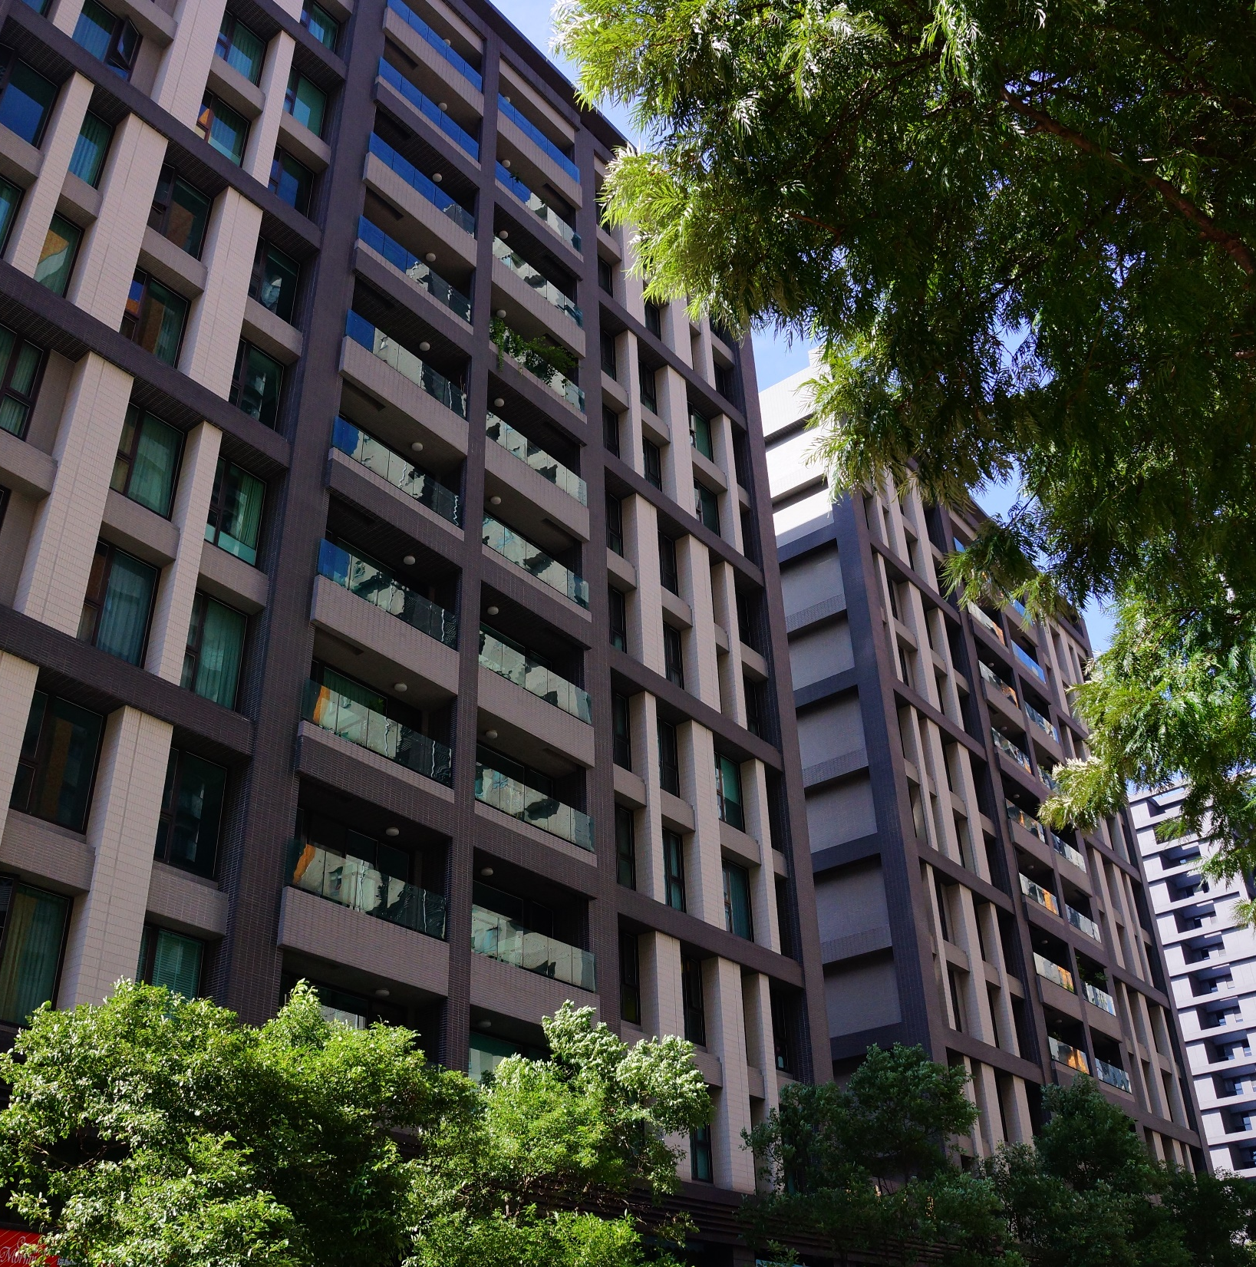
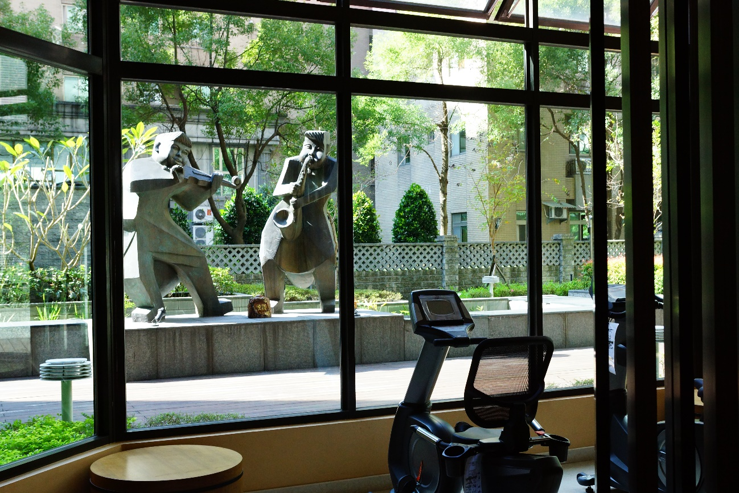
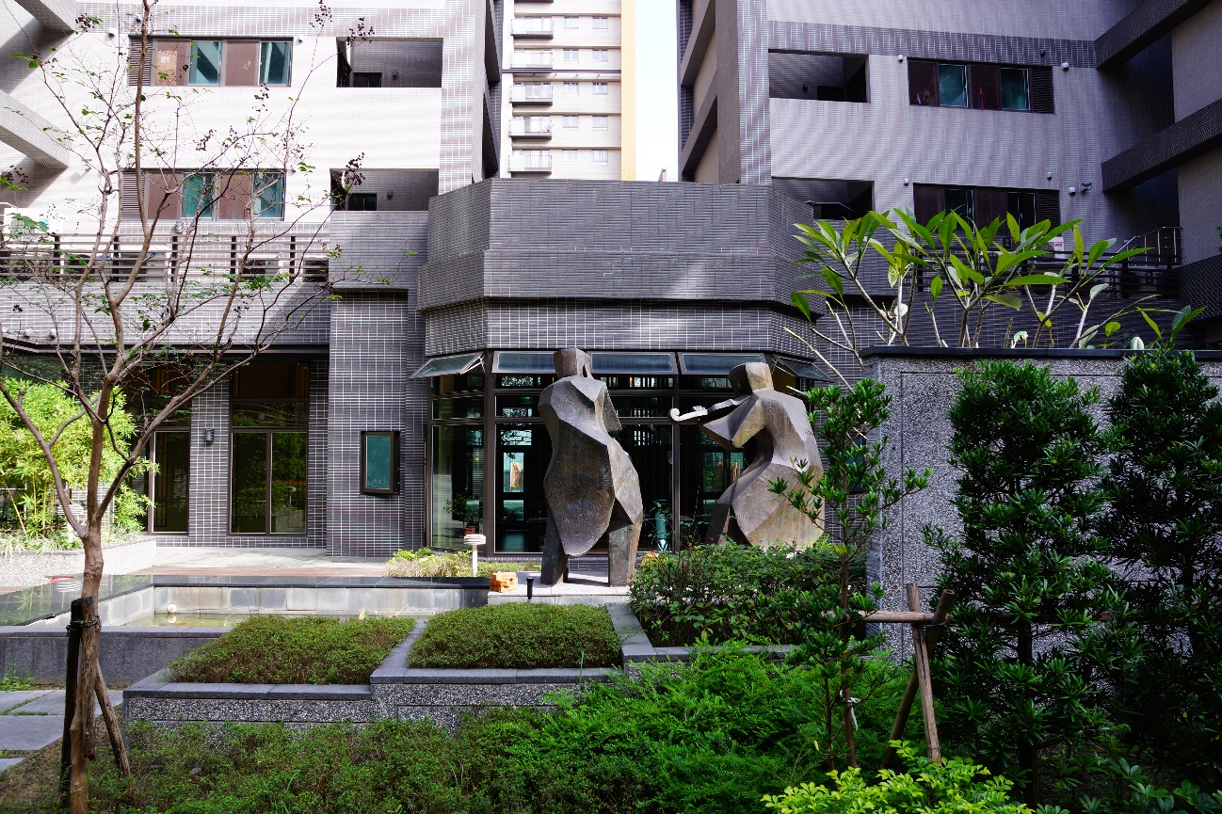
建案三-悅園

Slide 17
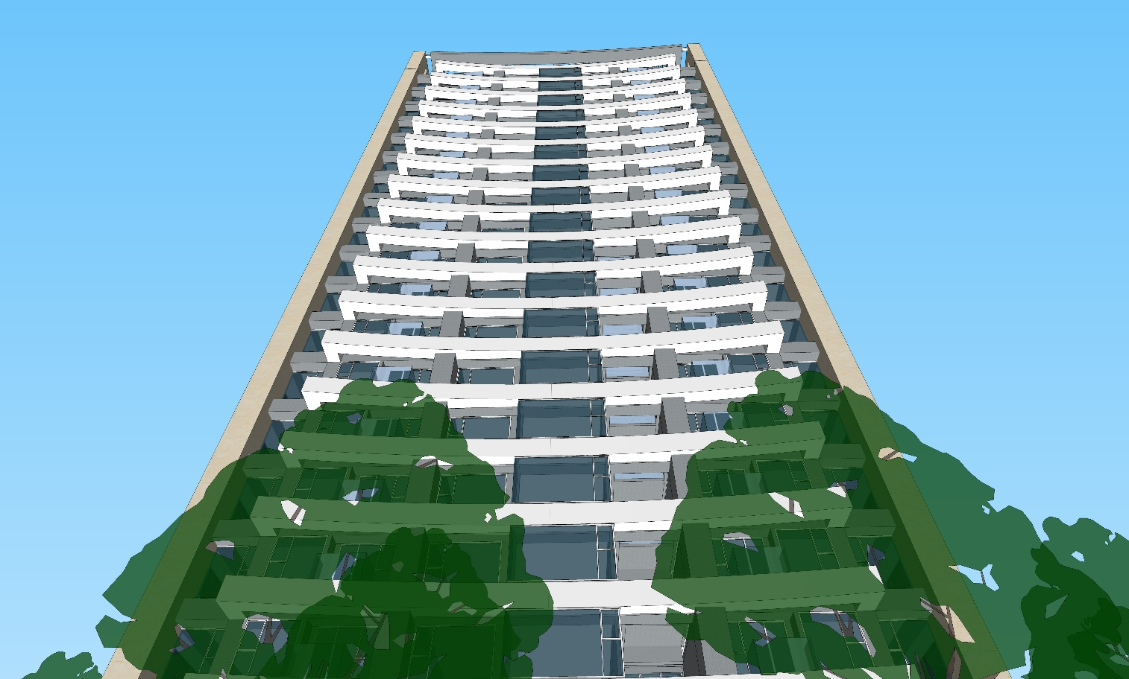
建案四-土城新案

Slide 18
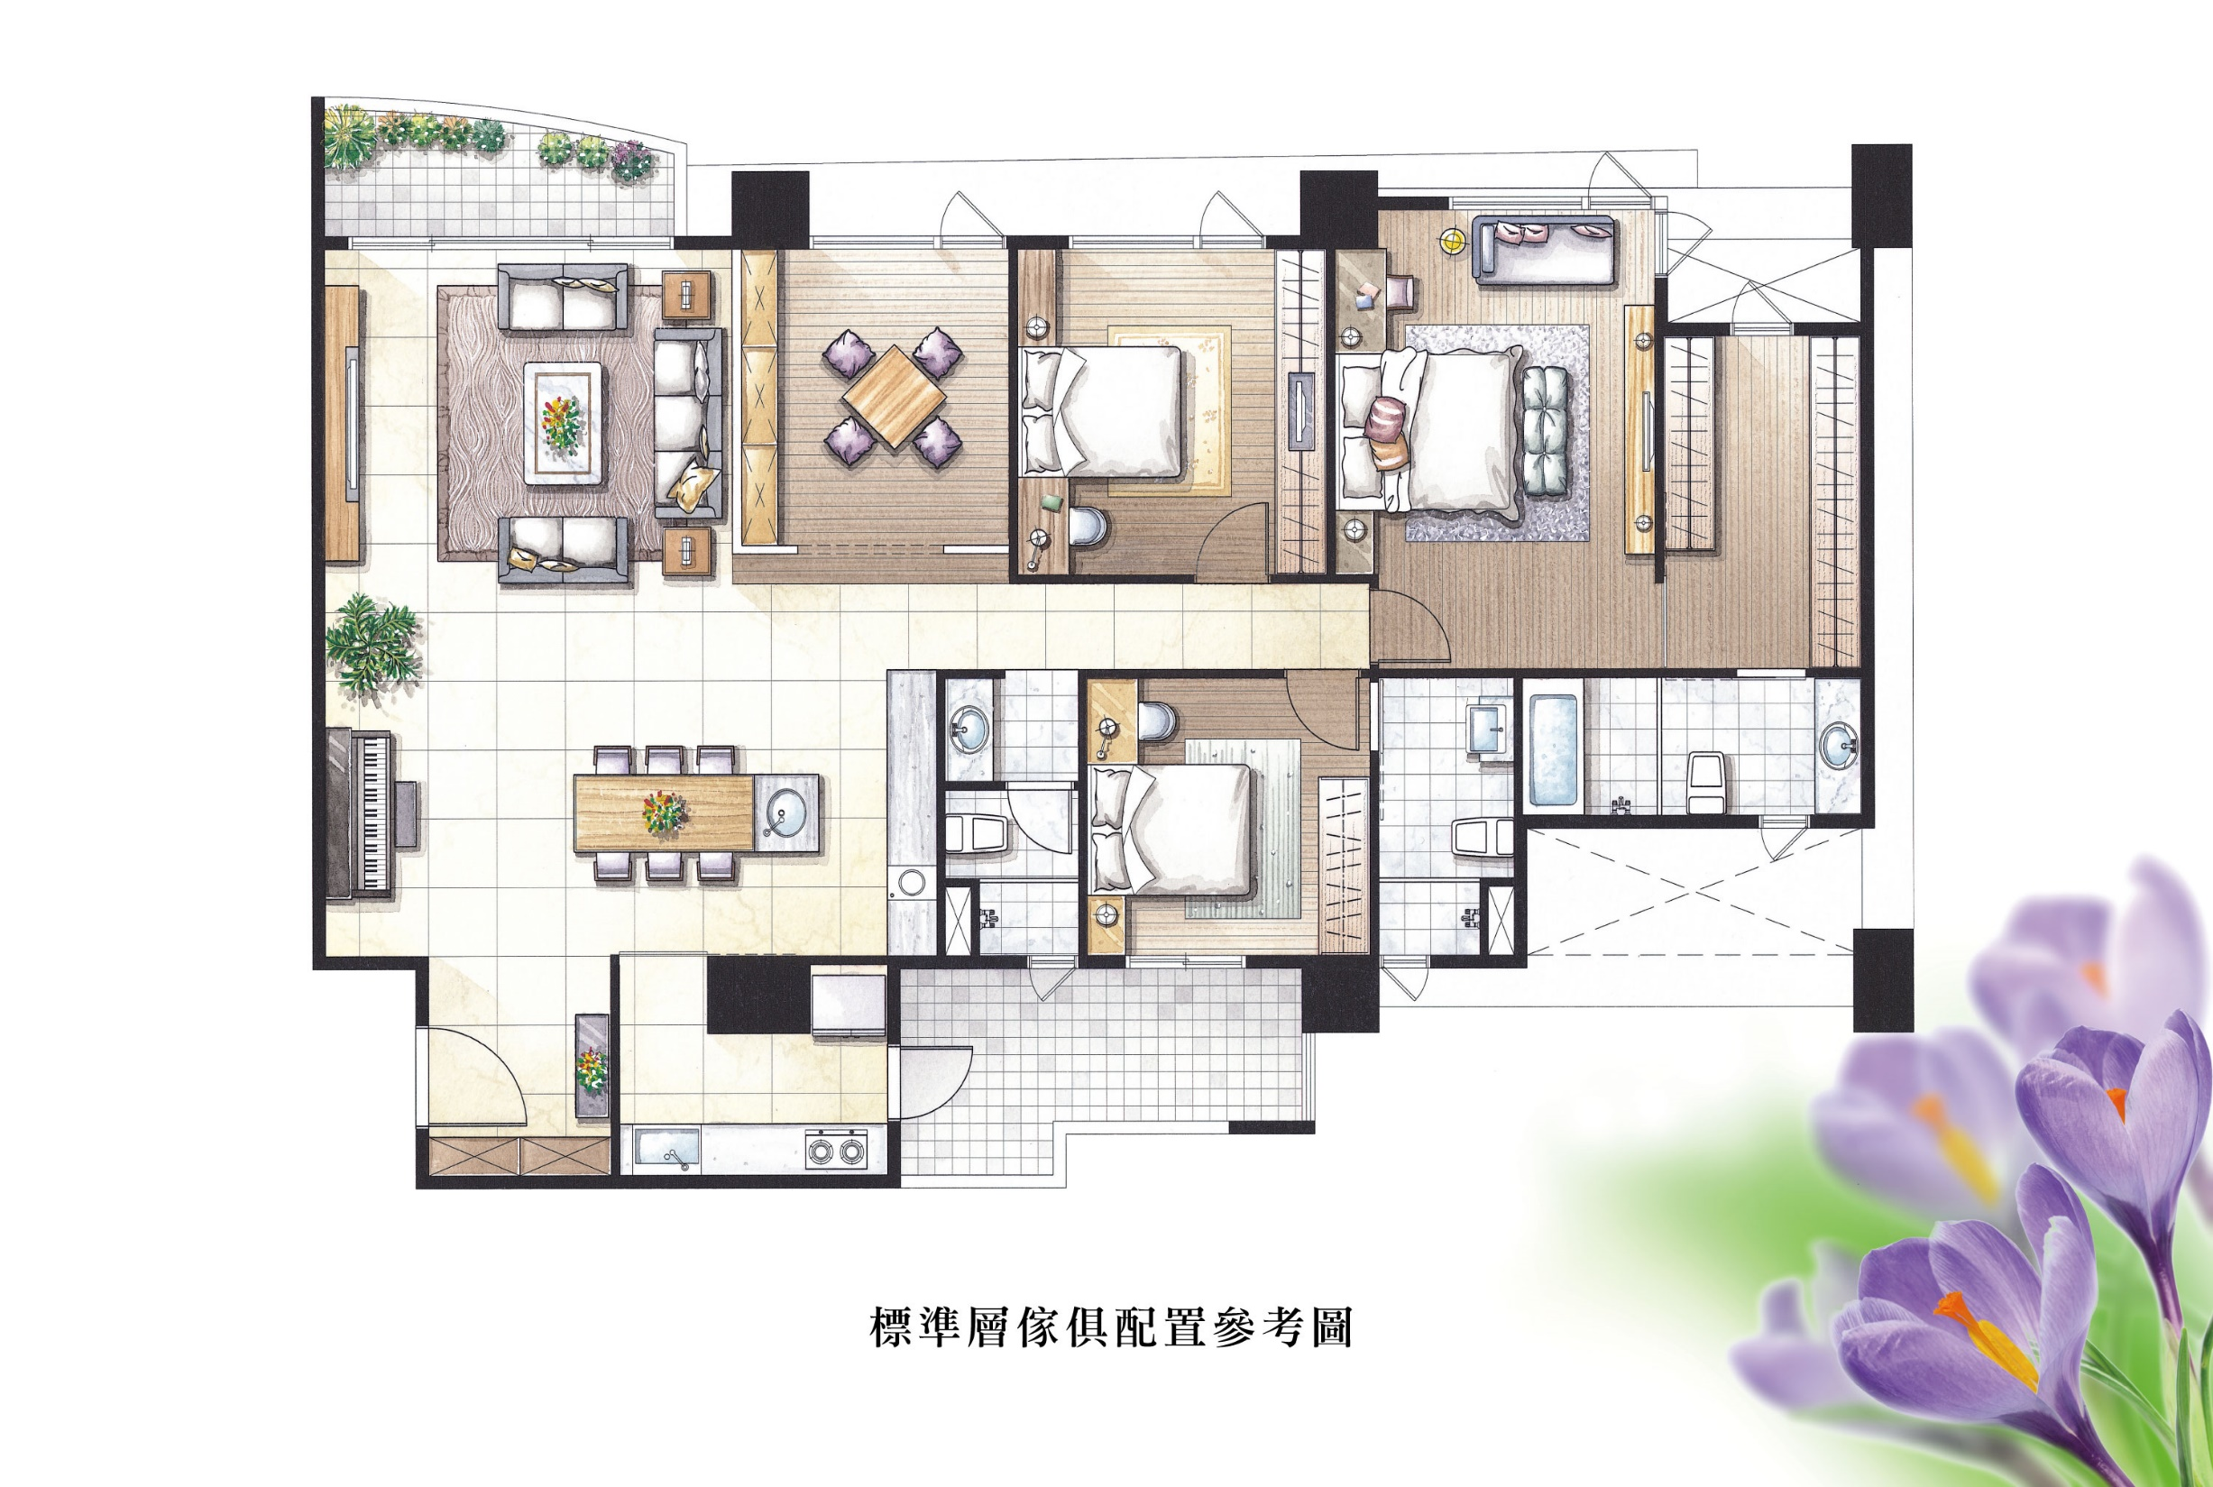
對流動線
個案家配圖-A1(75坪)

Slide 19
公領域
私領域
生活動線
個案家配圖-A2(75坪)

Slide 21
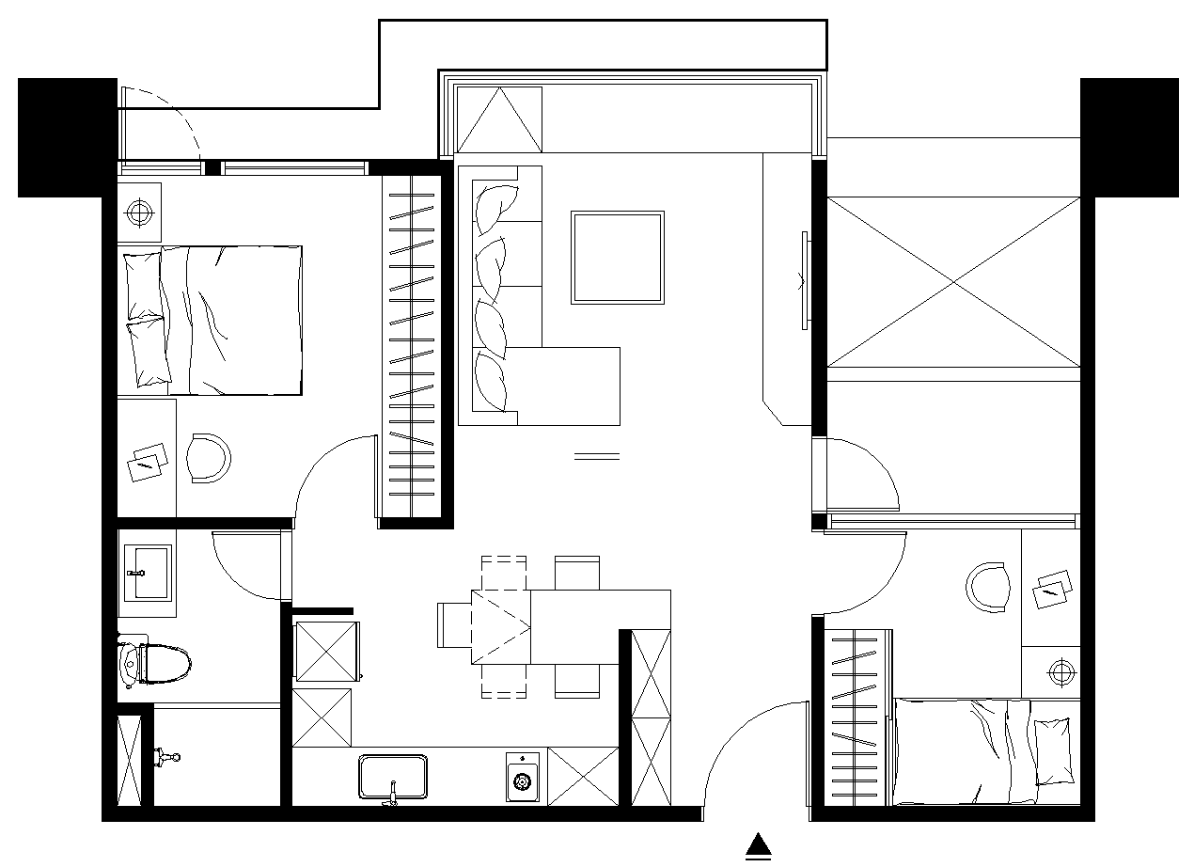
個案家配圖-B2
麻雀雖小，五臟俱全
2房2廳1衛，?坪?
只有16坪!!!

Slide 22
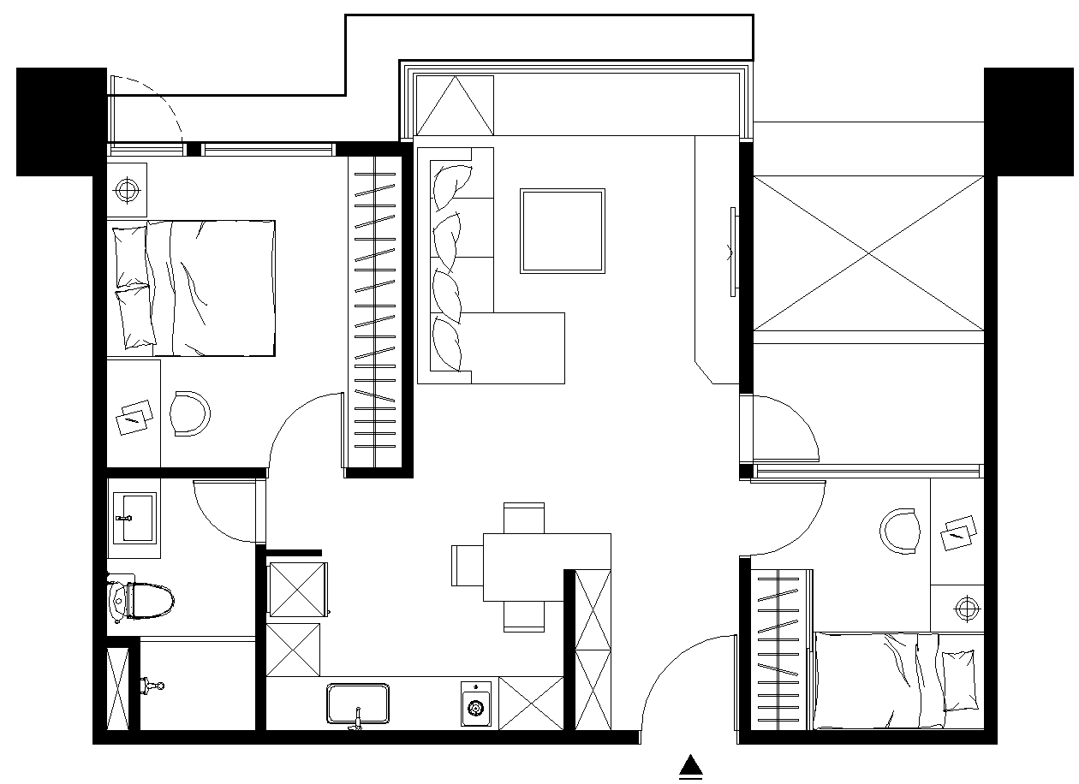
個案家配圖-B1
公領域
私領域
生活動線

Slide 23
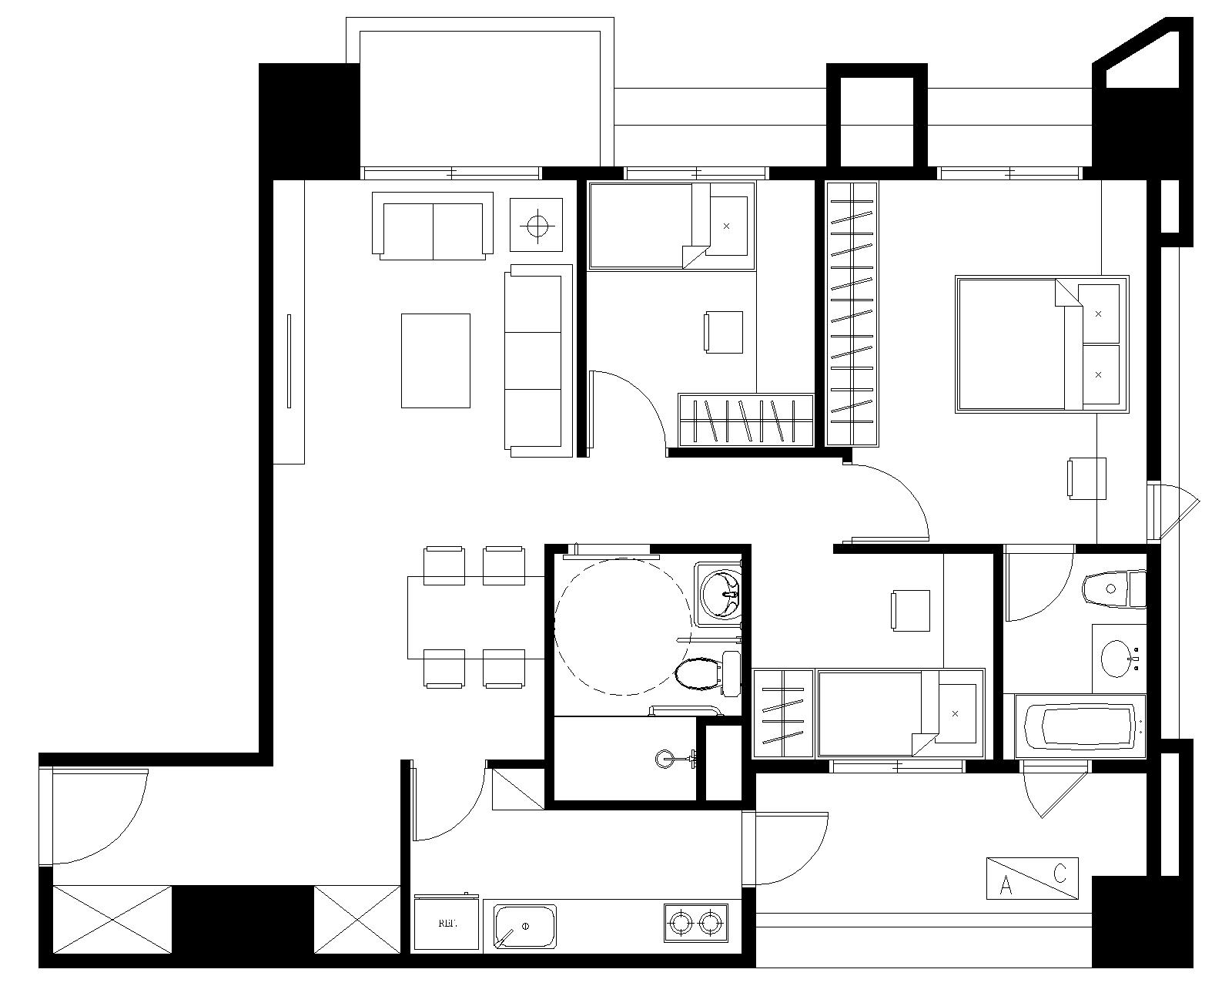
個案家配圖-C2
無障礙空間規劃
(因應老年化社會)

Slide 24
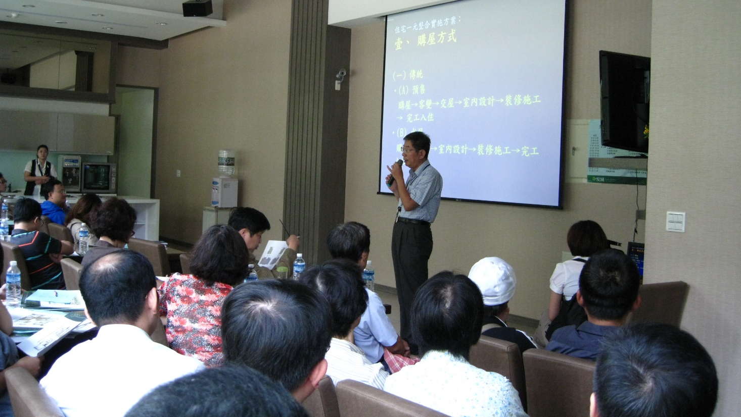
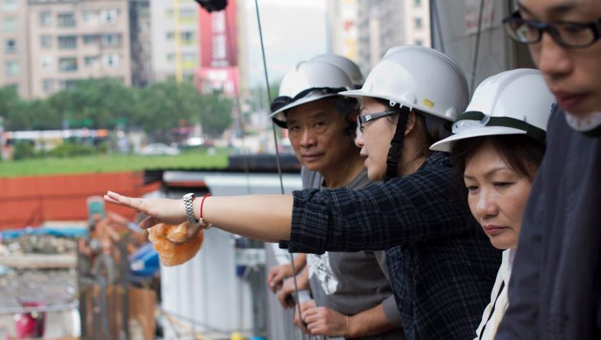
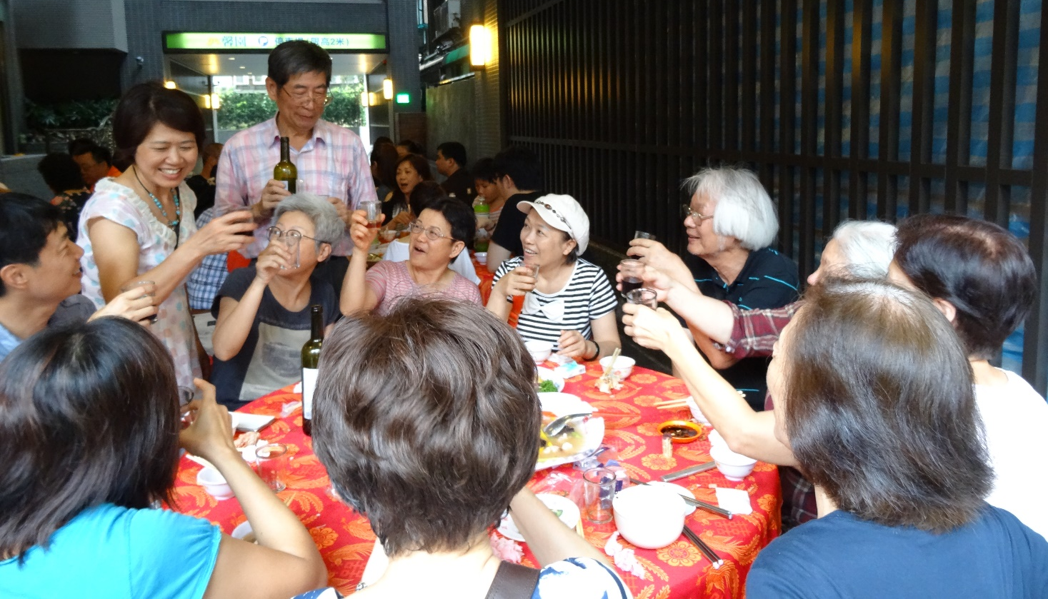
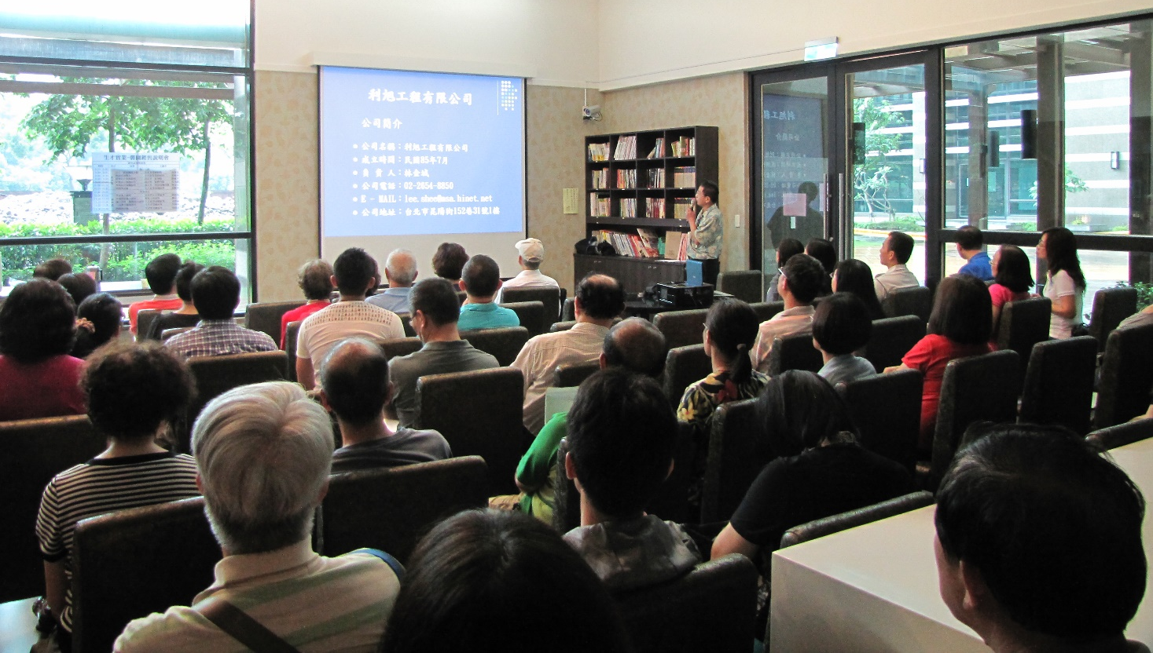
行銷方式
預售以辦說明會方式

Slide 25
業務政策
預售客戶為伙伴關係，分享股東權益
契約特別約定：
（一）至變更設計手續完竣扣除總價百分之四管銷費用將剩餘款項無息返還買方。
（二）於當層樓地板完成後扣除總價百分之八管銷費用將剩餘款項無息返還買方。
（三）至建物總登期滿前扣除總價百分之十二管銷費用將剩餘款項無息返還買方。

Slide 26
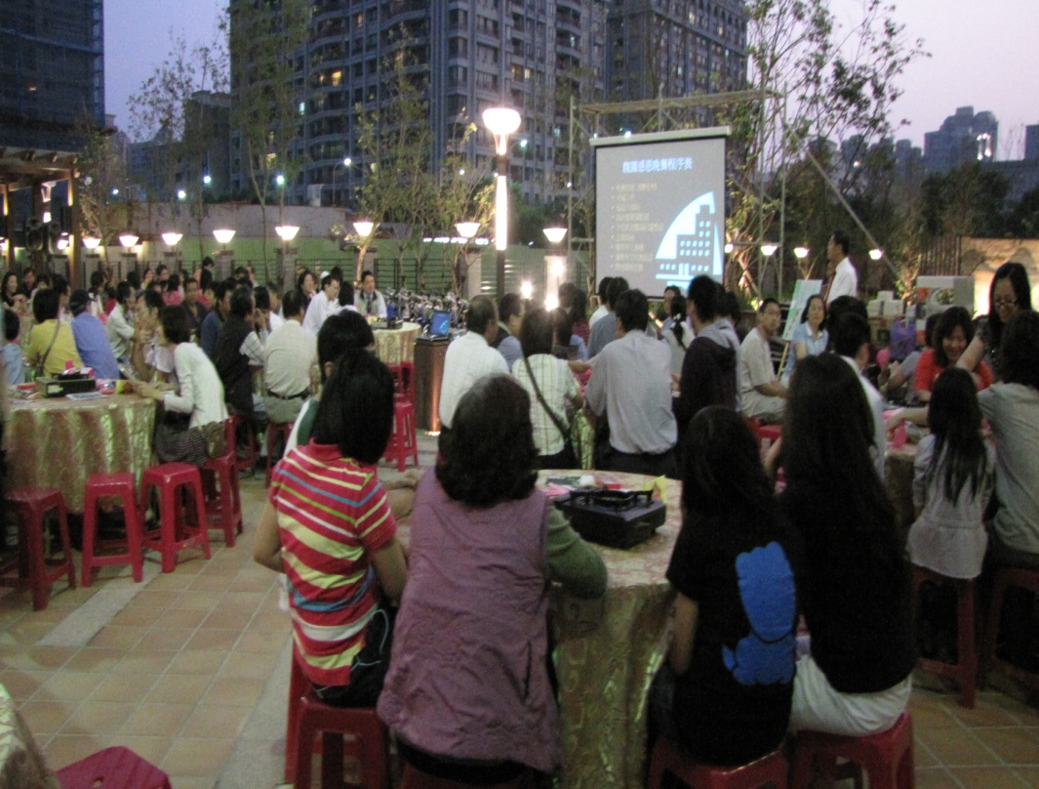
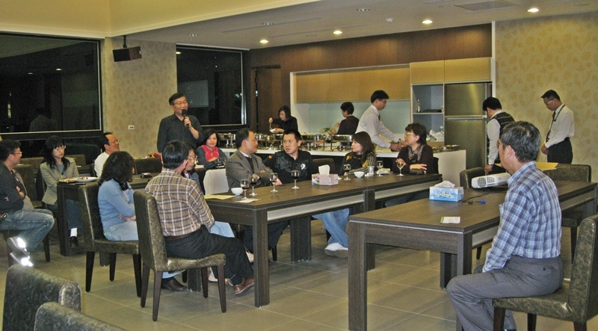
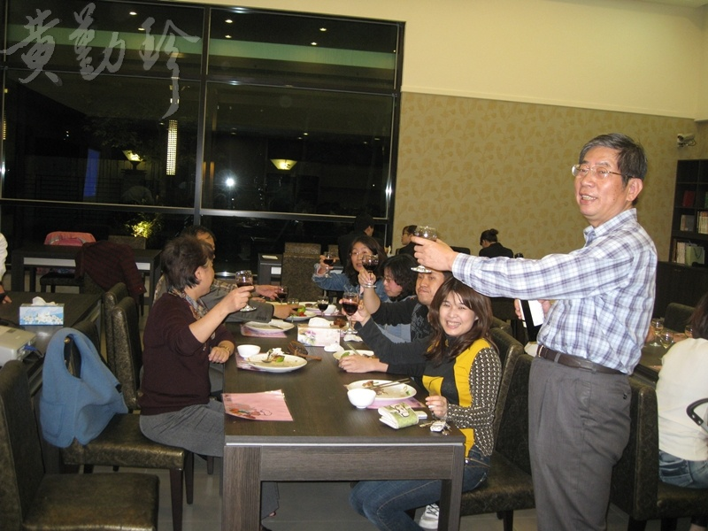
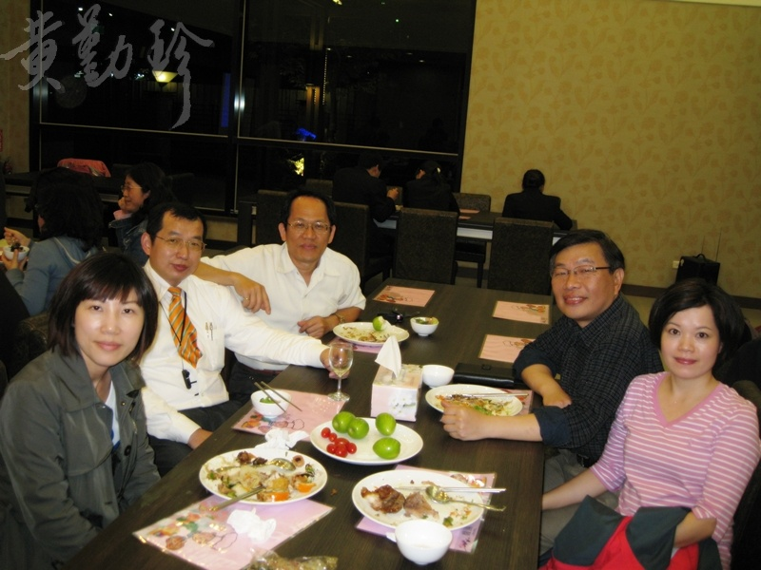
客戶關係
社區聯誼活動

Slide 27
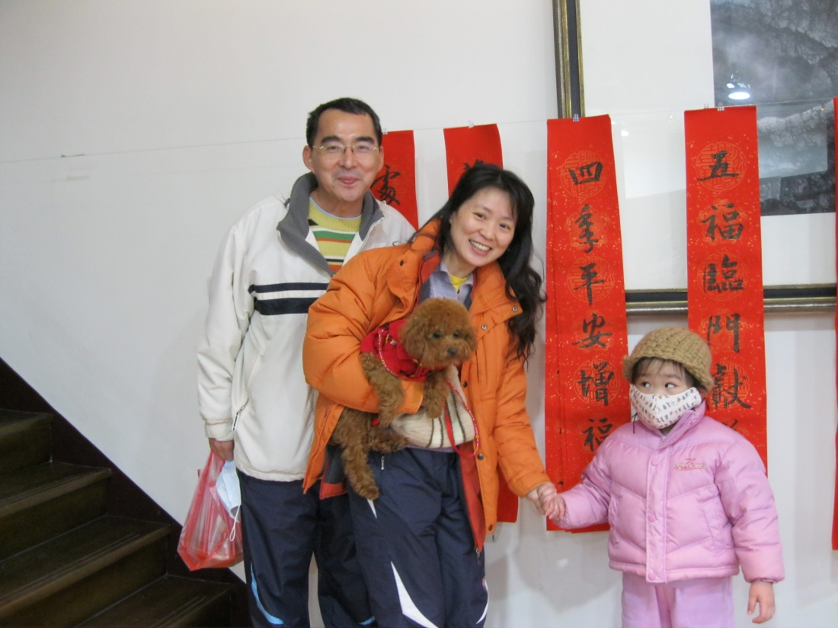
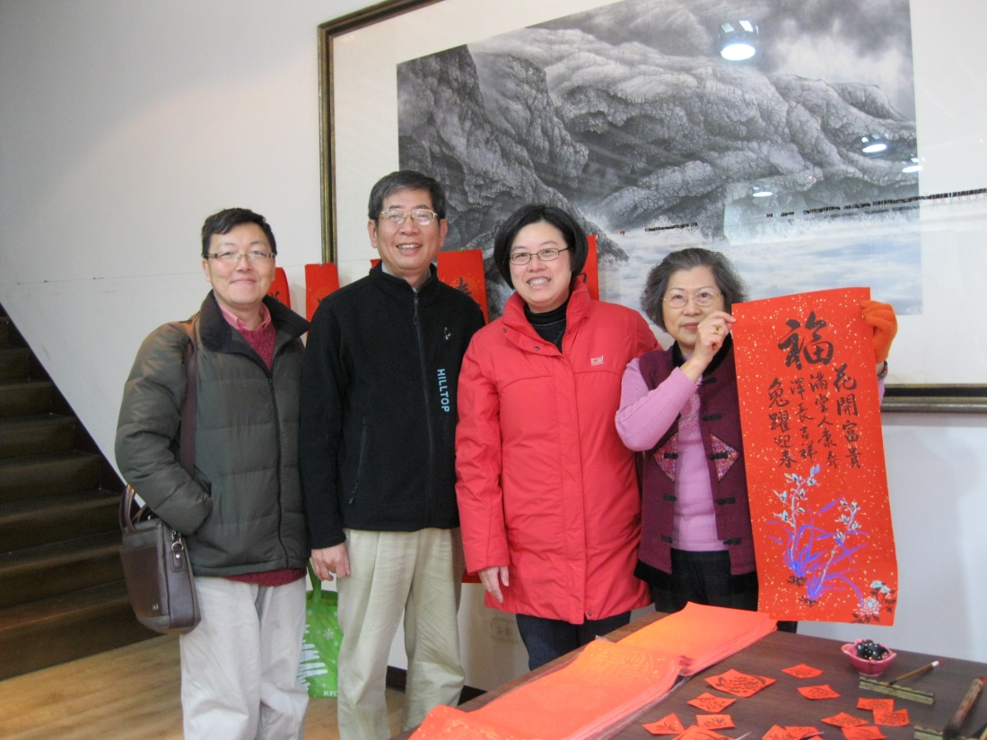
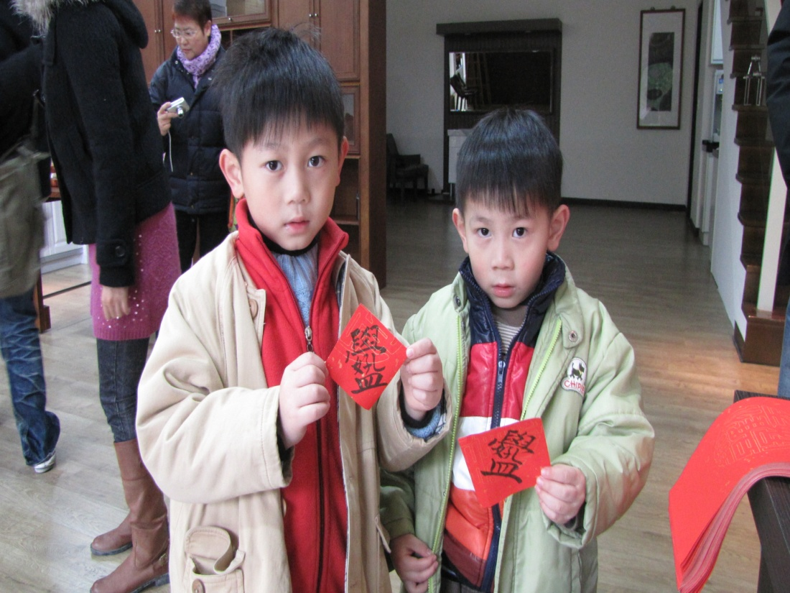
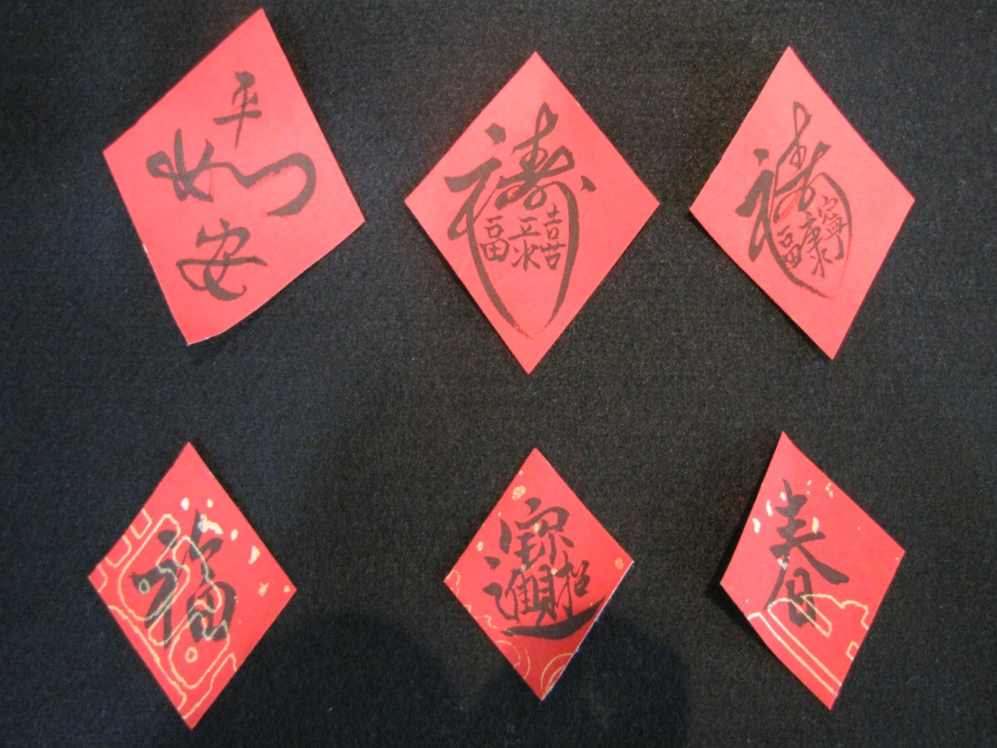
春聯義賣

Slide 28
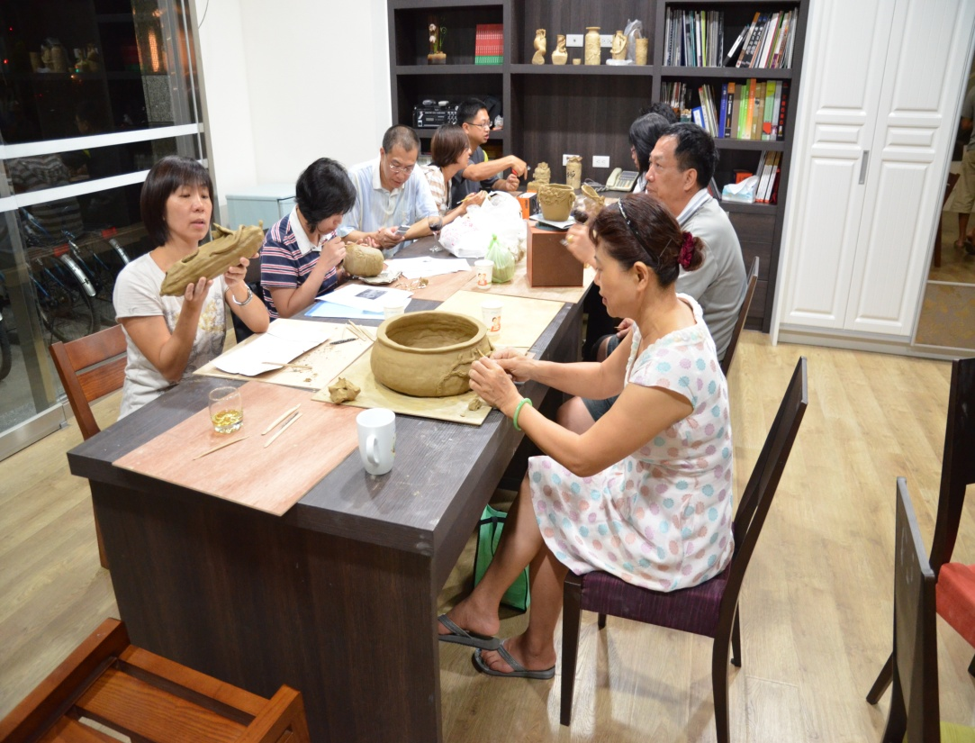
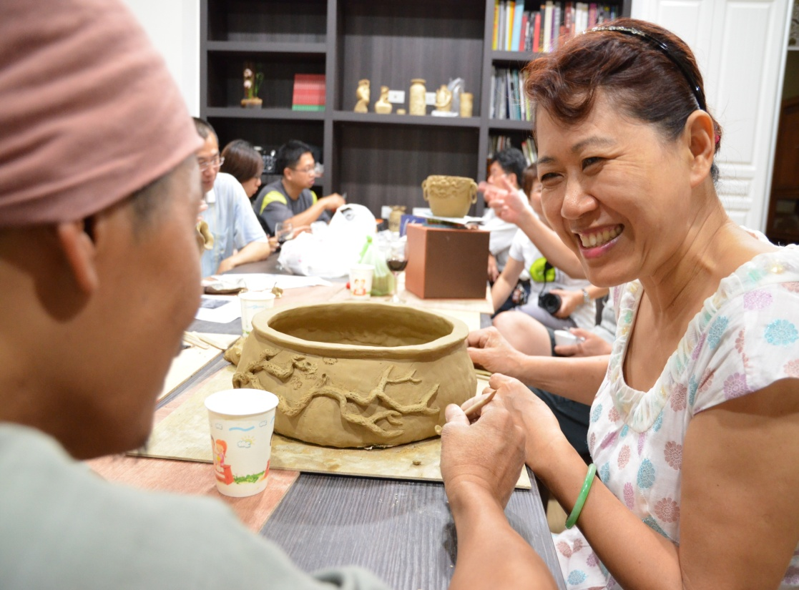
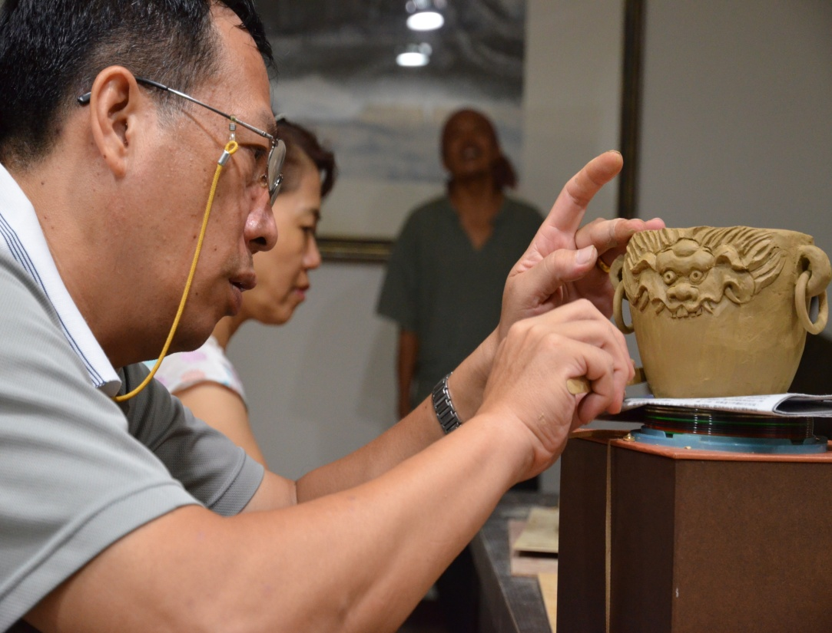
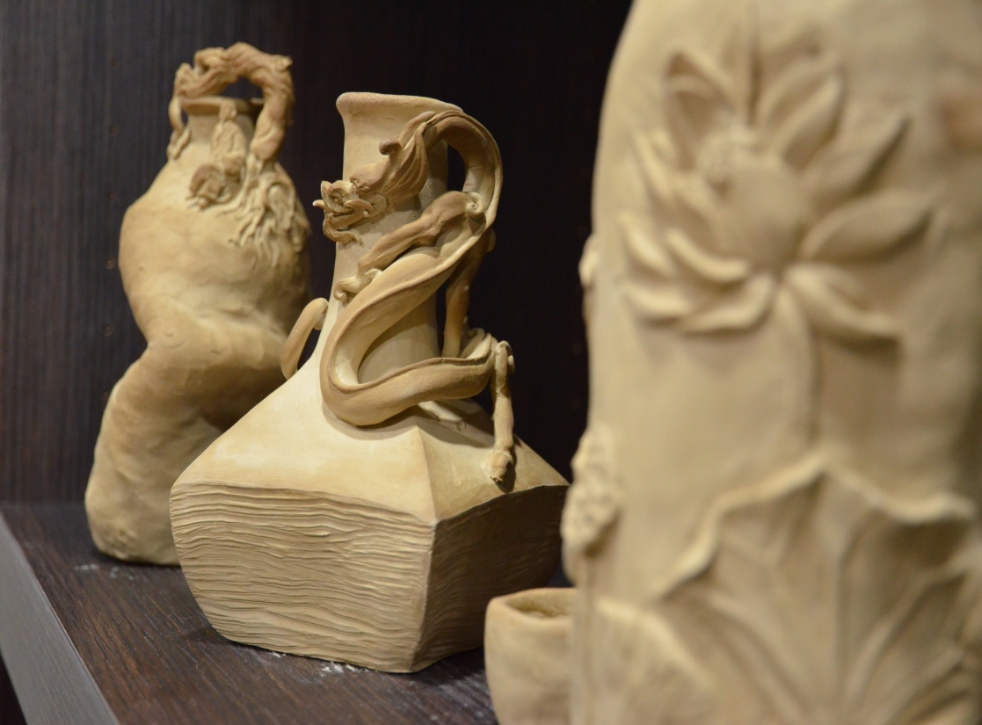
陶藝課花絮

Slide 29
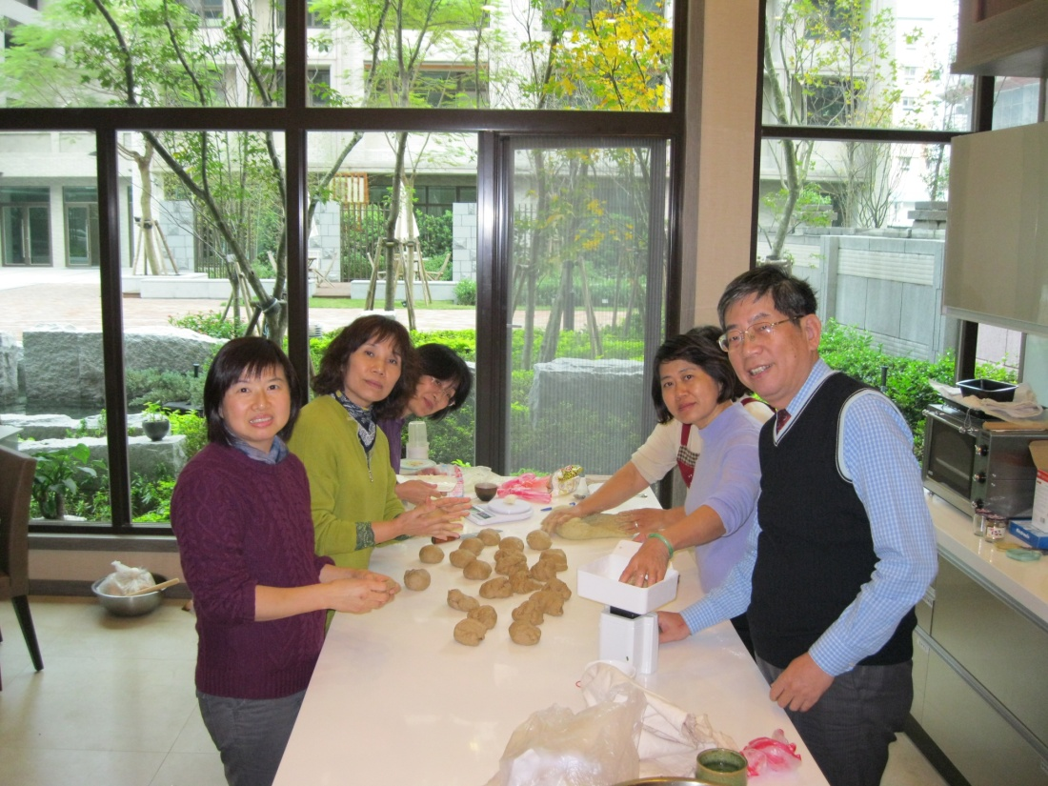
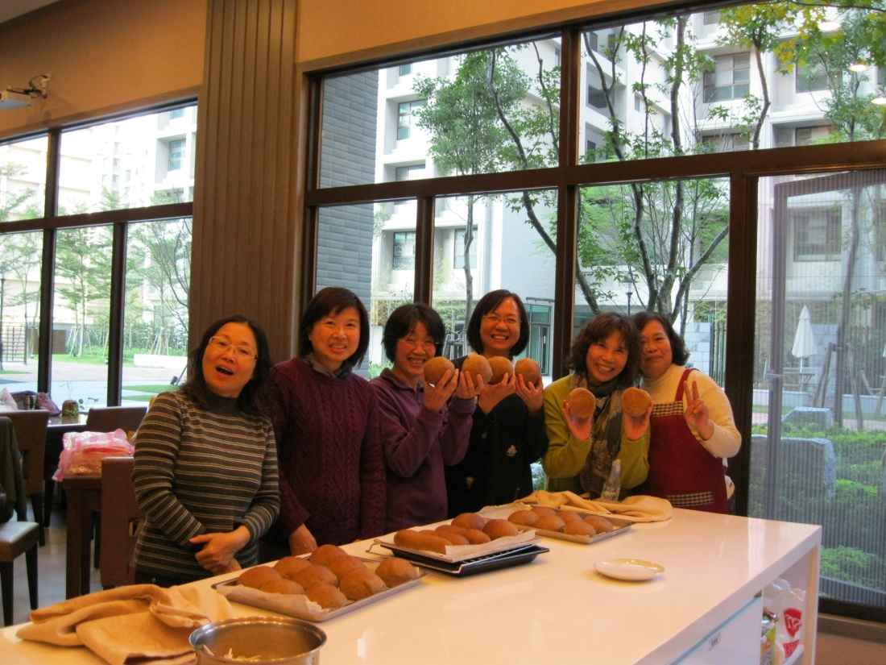
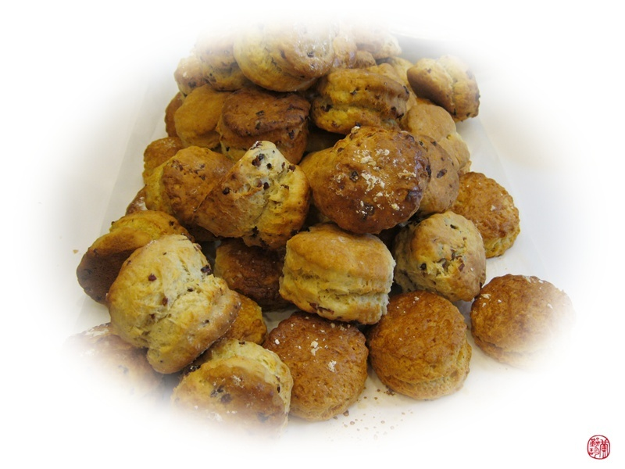
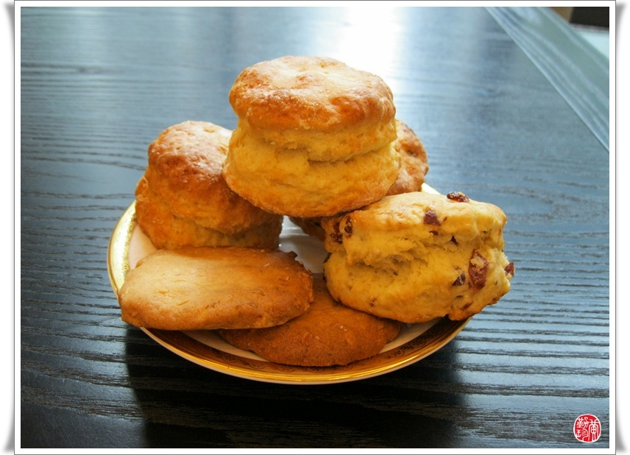
烘焙課花絮

Slide 30
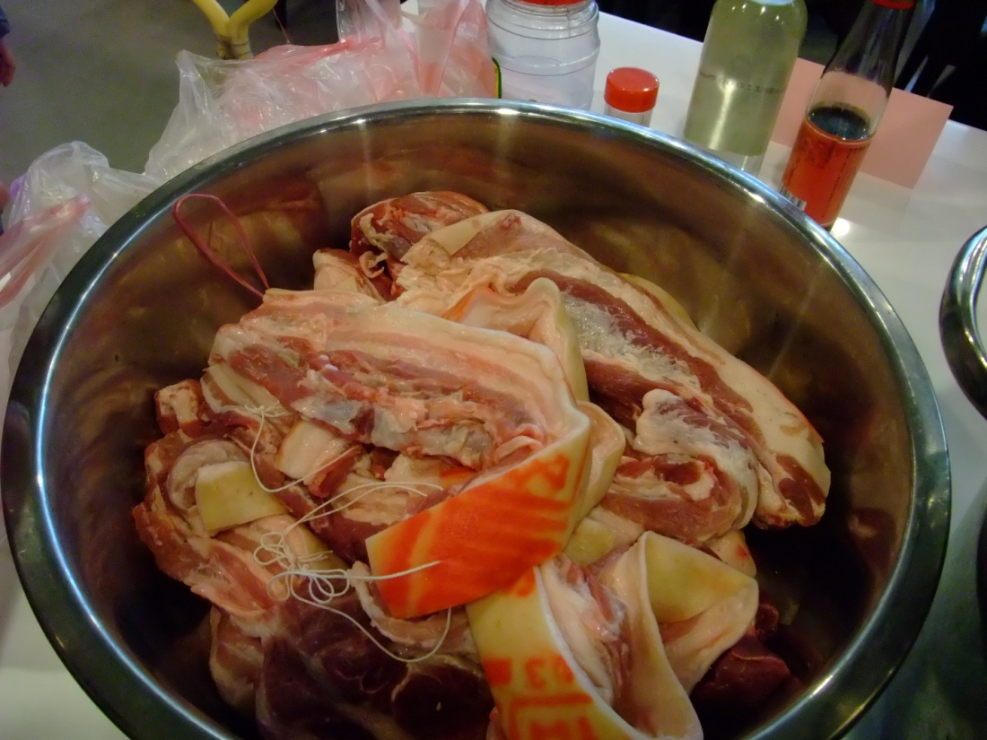
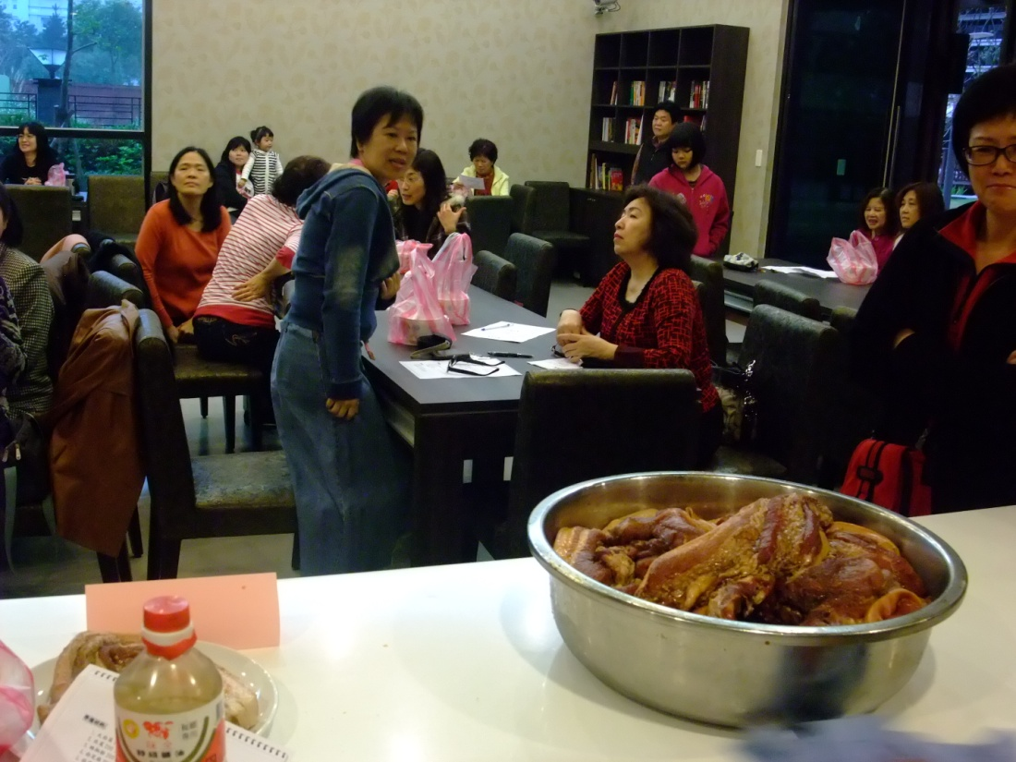
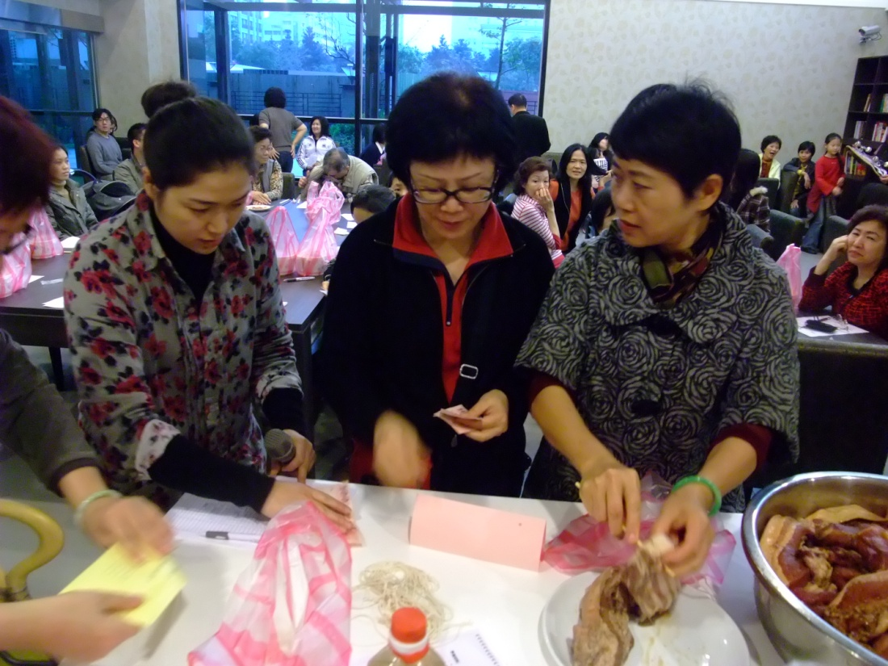
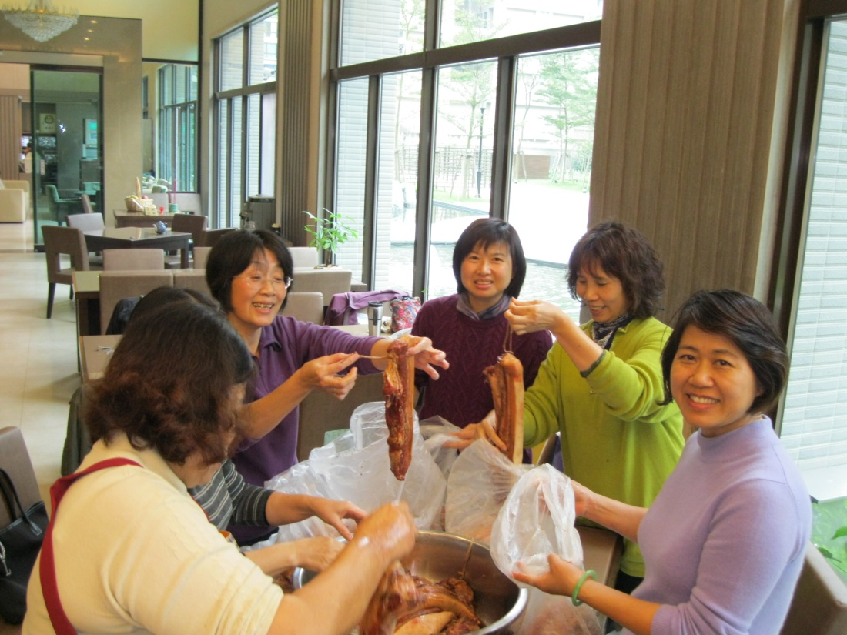
臘肉製作花絮

Slide 31
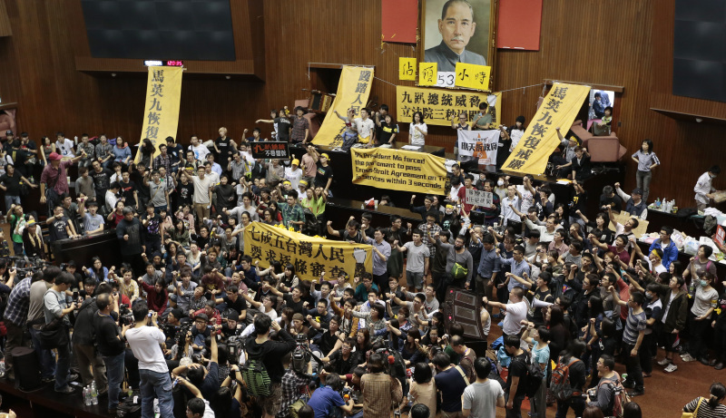
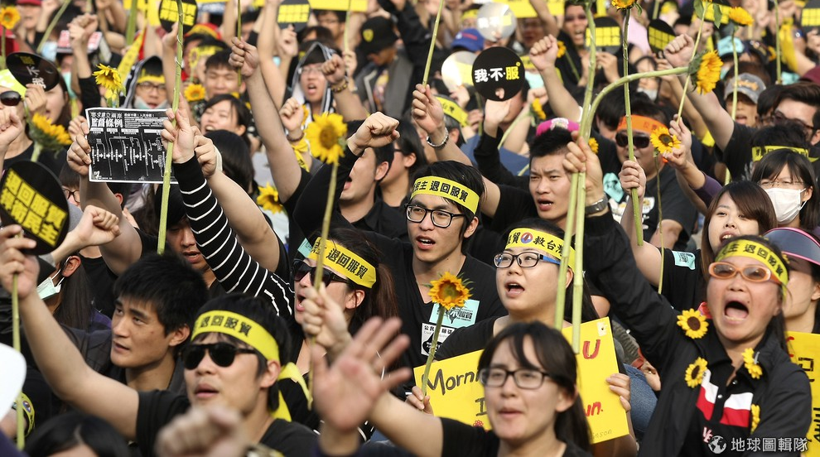
公益生活(思考角度)
政府執行力嚴重失衡
世代與階級的不流動
個人的人格特質
一、退休後的生活 二、金錢的運用

Slide 32
新港文教基金會
參訪活動花絮
成立基金會

Slide 33
舞鈴劇場活動花絮

Slide 34
Life爵士樂團
生命教育活動花絮

Slide 35
各校補助成果

Slide 36
教育現場看到的問題
制度設計偏頗>行政孤立無援>從業熱情喪失>社會承擔
學校環境閉鎖>領導培養不足>校務不夠全面
公關
經費
校務行政
家長投訴
老師
評鑑
訪視
校長
校務

Slide 37
教育現場看到的問題
家長的同質化>缺少宏觀與同理>治校受限

Slide 38
教育現場看到的努力 ․翻轉教育․多元․活潑

Slide 39
需要的協助
有心關心教育且經驗豐富的社會人士來協助與著力
適當的資源引進

Slide 40
公益路上的啟發
播種概念
人與人的相交互感染
相乘與擴大
社會的多面向
消費觀改變>社會進化的鎖匙

Slide 41
生命只是真實呈現日常生活的累積
The End

